Slide 1
ELEKTRONICKÁ KOSTKA
Electronic dice
Projekt InGenious - Fyzika 3.A

Slide 2
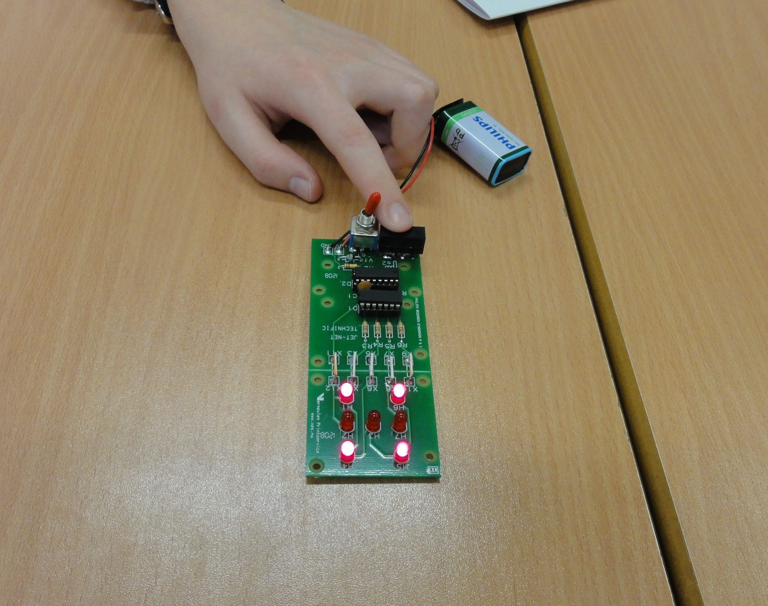

Slide 3
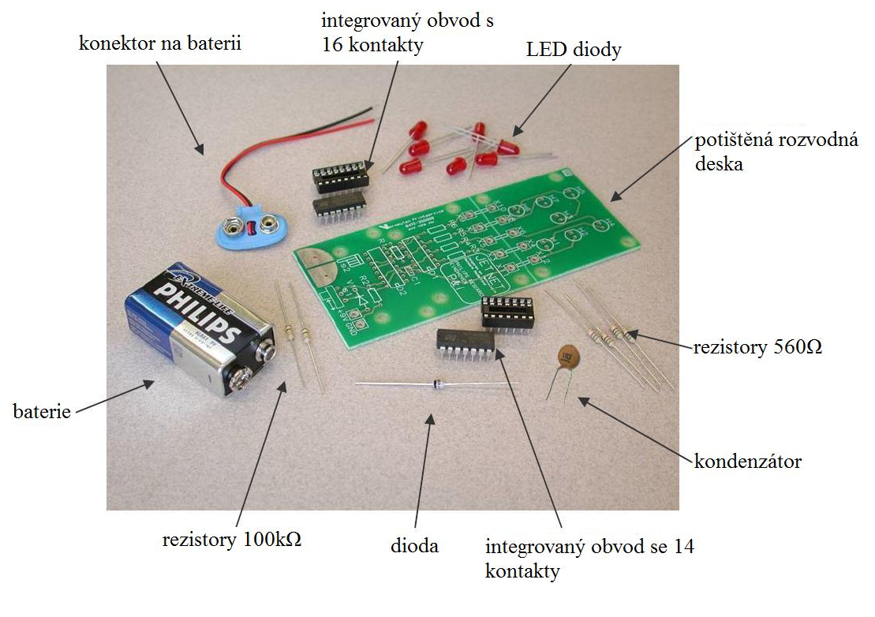
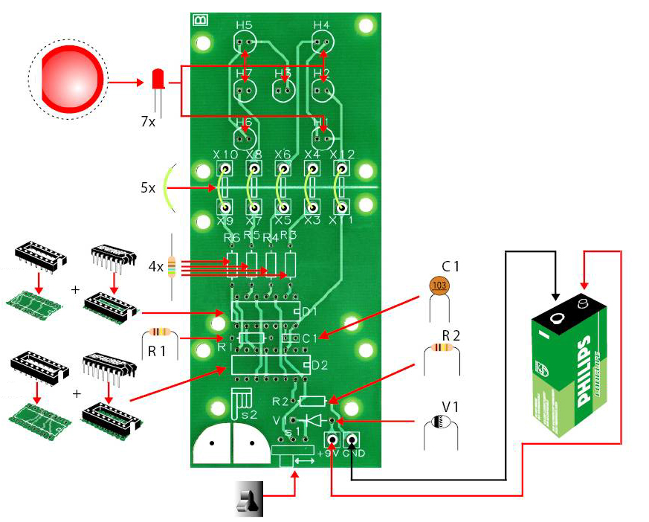
KOMPONENTY

Slide 4
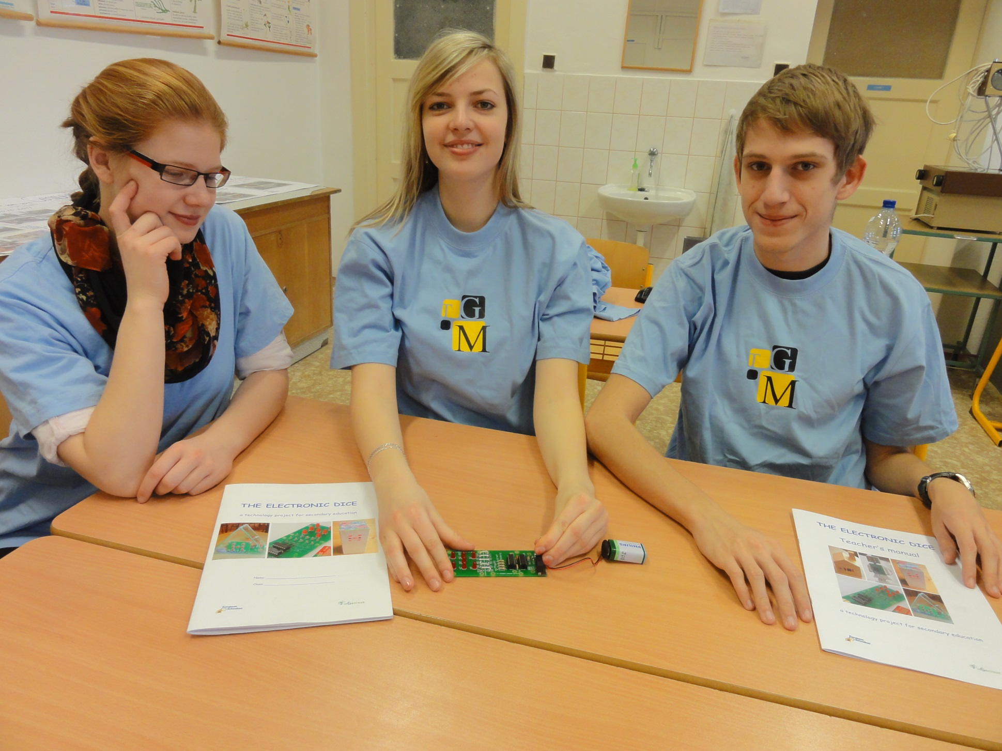
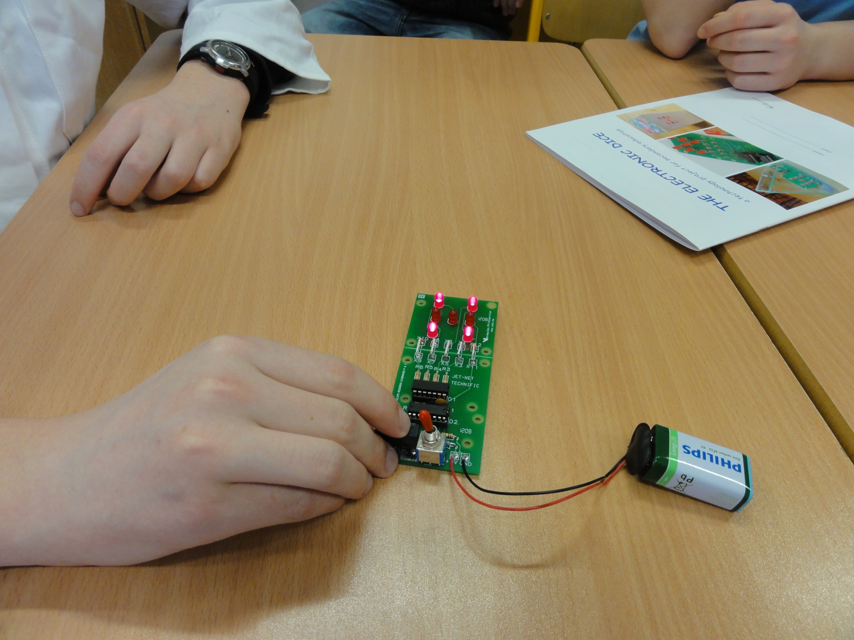
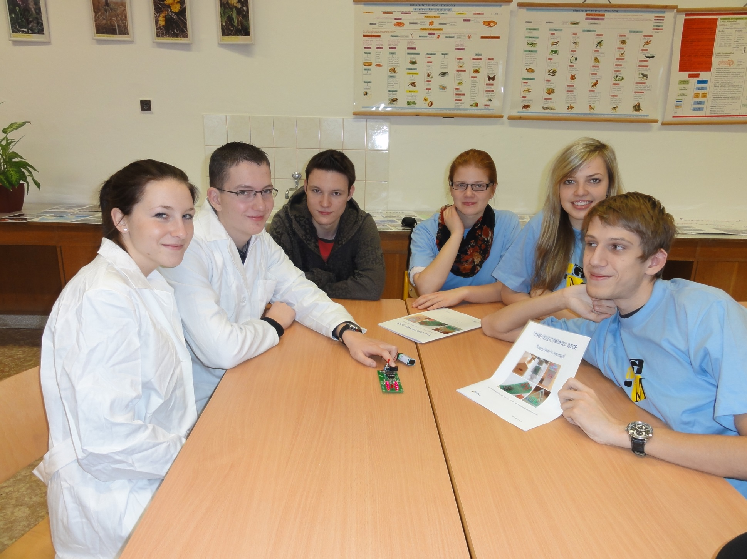

Slide 5
VYUŽITÍ
Při hraní stolních her jako „Člověče, nezlob se!“

Slide 6
ELEKTRONICKÁ KOSTKA
Electronic dice
Projekt InGenious - Fyzika 3.A

